Slide 1
Europejski Tydzień Kodowania: 5–20 października 2019 r.
Świętujemy kreatywne programowanie

Slide 2
Czym jest Europejski Tydzień Kodowania?
Oddolna inicjatywa realizowana przez wolontariuszy
Wspierana przez Komisję Europejską

Slide 3
Europejski Tydzień Kodowania to inicjatywa promująca programowanie i umiejętności cyfrowe wśród uczestników w ciekawy i interesujący sposób!
„Od zarania dziejów robiliśmy wiele rzeczy przy pomocy kamieni, żelaza, papieru czy ołówka. Obecnie żyjemy w innej epoce, w której to kod kształtuje świat. W ramach Tygodnia Kodowania chcemy dać każdemu możliwość odkrycia programowania i dobrej zabawy, z którą się wiąże ta umiejętność. Nauczmy się programowania, aby kształtować naszą przyszłość!”
Alessandro Bogliolo,
koordynator zespołu ambasadorów Europejskiego Tygodnia Kodowania

Slide 4
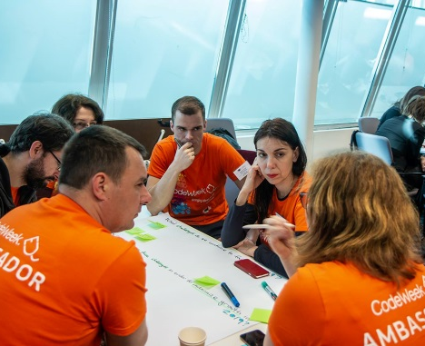
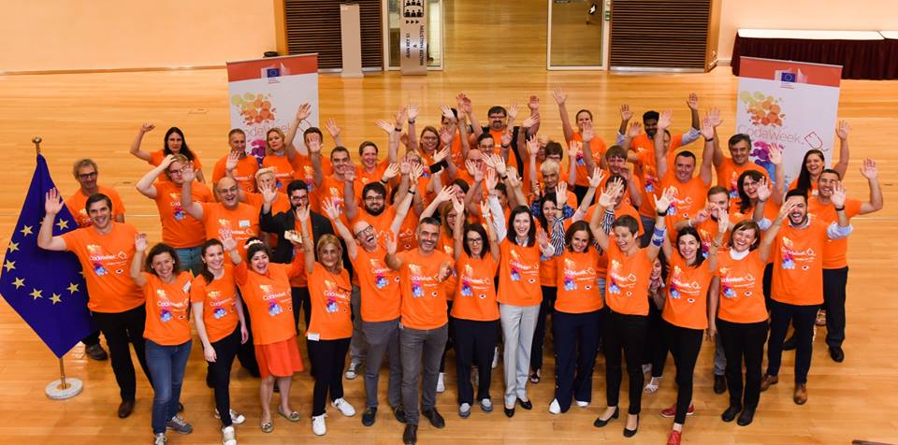
Nasza społeczność
ambasadorzy Europejskiego Tygodnia Kodowania
koordynatorzy z krajowych ministerstw edukacji
sieć nauczycieli prowadzących

Slide 5
Cele Europejskiego Tygodnia Kodowania
Zgodnie z unijnym planem działania w dziedzinie edukacji cyfrowej:
wspierać systemy kształcenia w procesie przystosowania się do transformacji cyfrowej
promować edukację cyfrową wśród dyrektorów szkół i nauczycieli
przyspieszyć innowacje w systemach kształcenia oraz poprawić jakość nauczania
dotrzeć do 50 % szkół podstawowych i średnich w Europie do 2020 roku

Slide 6
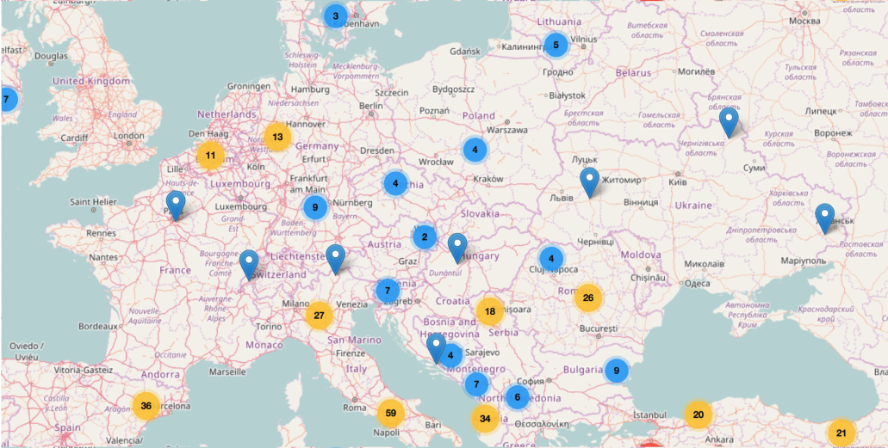
Kto bierze udział?
Europejski Tydzień Kodowania jest dla wszystkich:
dzieci, uczniowie, studenci, nastolatki, dorośli, osoby starsze, rodzice, nauczyciele, bibliotekarze, przedsiębiorcy i decydenci – wszyscy mogą organizować wydarzenia związane z programowaniem lub w nich uczestniczyć
organizatorzy wydarzeń dodają je do mapy na stronie codeweek.eu

Slide 7
Gdzie znaleźć wsparcie i informacje?
Nie wiesz od czego zacząć?
sprawdź informacje w przewodniku
Potrzebujesz wsparcia?
odwiedź stronę „Zasoby” – znajdziesz tam pomysły na to, jak zorganizować aktywność, nawet bez komputerów!

Slide 8
Jakie są korzyści inicjatywy?
Rozwój zawodowy i dostęp do darmowych innowacyjnych materiałów dydaktycznych na stronie internetowej Europejskiego Tygodnia Kodowania:
moduły szkoleniowe
materiały dydaktyczne dla uczniów i nauczycieli
zestawy narzędzi pomocnych przy organizacji i promocji wydarzeń
masowe otwarte kursy online

Slide 9
Szukasz wyzwania?
Weź udział w wyzwaniu w ramach Tygodnia Kodowania dla wszystkich „Code Week 4 All” i otrzymaj Certyfikat doskonałości!
Nawiąż współpracę z innymi podobnie myślącymi organizatorami i:
zaangażuj co najmniej 500 uczniów,
połącz co najmniej 10 aktywności lub
zaproś do wspólnych działań co najmniej 3 kraje

Slide 10
Chcesz przeżyć wspaniałą przygodę?
Notes:
Initially there were 3 slides with pictures and no text.

Slide 11
Skontaktuj się z nami
Skontaktuj się z ambasadorem Europejskiego Tygodnia Kodowania w swoim kraju
codeweek.eu/ambassadors
info@codeweek.eu

Slide 12
Śledź nas! #CodeWeek
codeweek.eu
@CodeWeekEU
@CodeEU

